Slide 1


Децентрализованное управление группой низкоорбитальных наноспутников с солнечными рефлекторами для формирования изображения на небосводе
Студент группы 672 Чернов Кирилл
Научный руководитель к.ф.-м.н. Иванов Д.С.
ИПМ им. М.В. Келдыша РАН
Notes:
Здравствуйте. Меня зовут Кирилл Чернов, я студент 4 курса ФУПМ. Тема моей работы – управление группой спутников

Slide 2
Содержание работы
Введение
Постановка задачи
Разработка алгоритма управления
Численное исследование
Заключение
Notes:
Сначала я расскажу, зачем нужны зеркала в космосе. Затем я поставлю задачу. Потом расскажу про управление и численное моделирование. В конце я сделаю некоторые выводы.

Slide 3
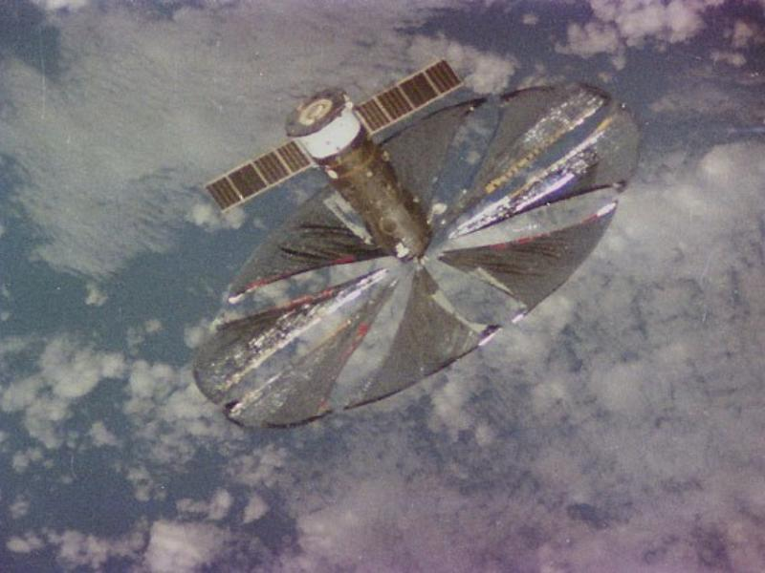
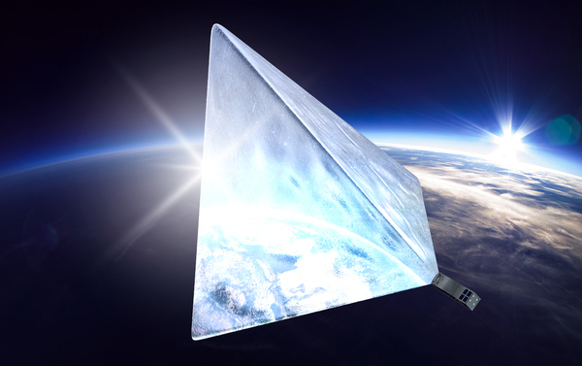
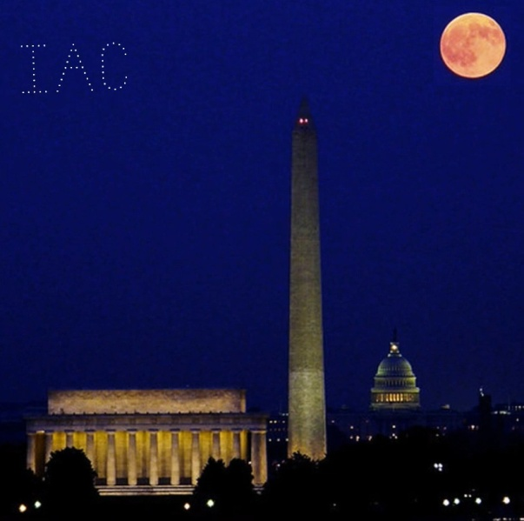
Применение солнечных рефлекторов
Освещение
заполярных
территорий
Определение
углового движения
по отраженному свету
Построение
изображения
на небосводе
Проект «Знамя-2»
Наноспутник «Маяк»
Notes:
Для чего может понадобиться отраженный свет? Если сделать большое зеркало с хорошим коэффициентом отражения, то можно использовать такую систему для освещения северных территорий в период полярной ночи. Теоретически, можно управлять направлением отраженного пучка, долго оставляя его светить на одно и то же место на поверхности Земли или наоборот, перемещая пучок в нужную точку.
Эксперимент с зеркалом в космосе уже был проведен в 1993 г. Роскосмосом. Зеркало имело диаметр 20 м и создало пятно на поверхности Земли диаметром 5 км. Оно двигалось со скоростью 8 км/с и было видно в Европе в течение 6 минут. По яркости оно было сопоставимо с Луной.
Также, наблюдая за светом, отраженным от поверхности космического аппарата, можно определить его угловое движение. Таким образом, например, можно узнавать движение объектов космического мусора.
Любителям наблюдательной астрономии известно явление вспышек «Иридиума». Спутники группировки «Иридиум» служат для спутниковой связи. На них установлены антенны, и иногда спутник оказывается в такой точке орбиты, что солнечный свет, отражаясь от антенн, попадает на Землю.
Еще одно применение – создание изображения на небе. Если запустить несколько спутников с зеркалами, то с Земли будет видно изображение в виде светящихся точек.

Slide 4
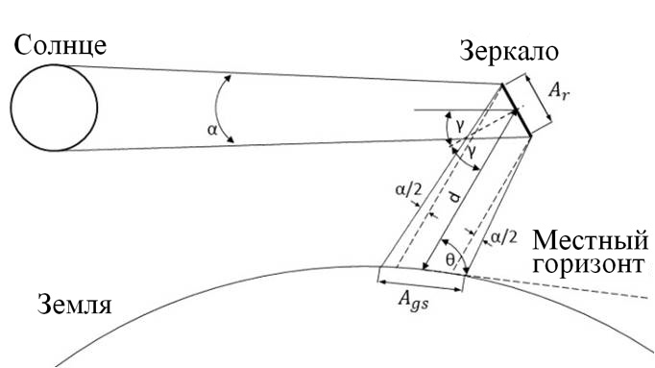
Условия освещенности
Аппараты движутся по солнечно-синхронным орбитам вблизи линии терминатора
Изображение видно с поверхности
Земли после захода Солнца

Slide 5
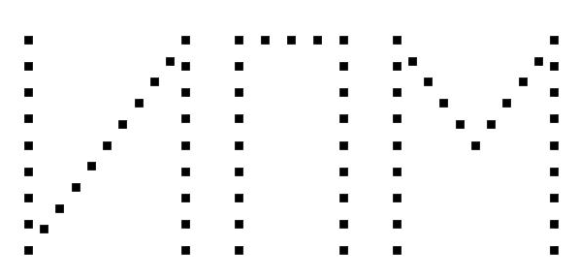
Постановка задачи
Дано:
Изображение
Зеркало-парус 4×4 м
Кластерный запуск с интервалом Δt
Низкая околоземная орбита
Требуется:
Построить управление с помощью аэродинамических сил для вывода спутников на опорные относительные траектории
с целью формирования изображения
Пример требуемого изображения
Notes:
Постановка задачи. Дано: 12U кубсаты, на каждом установлены зеркала 4х4м. В работе не рассматривается, каким образом зеркала раскрываются после запуска. Спутники запускаются из одной точки с некоторым интервалом по времени. Требуется построить такое управление, чтобы вывести спутники на опорные траектории так, чтобы в некоторый момент времени с Земли была видна надпись «ИПМ». Относительные опорные траектории представляют собой окружности. Изображение будет в видно из некоторой точки за линией терминатора, то есть после заката Солнца.

Slide 6
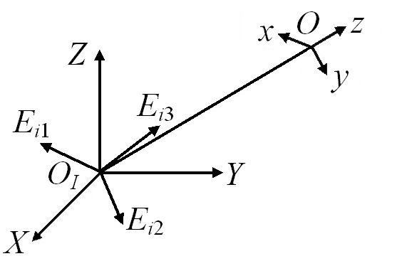
Системы координат
O_{I} XYZ – ИСК – инерциальная
Oxyz – ОСК – орбитальная
O_{I} E_{i1}E_{i2}E_{i3} – орбитальная, построенная по вектору состояния i-го спутника

Slide 7
Уравнения
Хилла–Клохесси–Уилтшира
Линеаризованные уравнения относительного движения в ОСК [1]
Для свободного движения решение имеет вид
[1] Hill, G.W. Researches in Lunar Theory // American Journal of Mathematics, 1878. Vol. 1. Pp. 5–26.
Notes:
Относительное движение двух спутников будем рассматривать в линейной модели Хилла-Клохесси-Уилтшира. Введем орбитальную систему координат. Тогда относительное движение записывается в таком виде. В отсутствие управления решение этих уравнений имеет такой вид. Константы определяются начальными условиями.

Slide 8
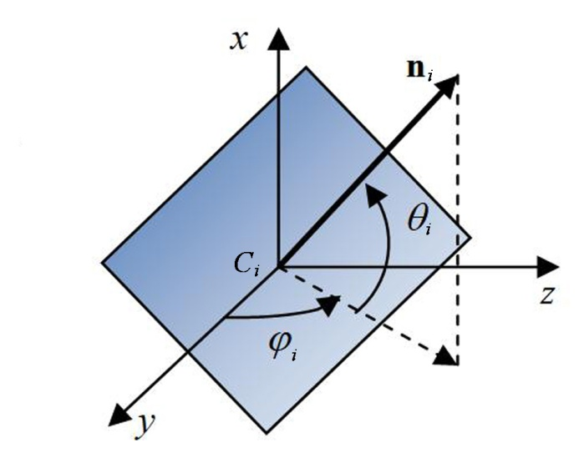
Модель аэродинамической силы
Моделируются сила сопротивления и подъемная сила
Параметры ε и η = ν/v оценены В.В. Белецким [2]
Подъемная составляющая на порядок меньше
силы сопротивления
Вектор силы в ОСК
Углы ориентации
отражателя
[2] Белецкий В.В., Яншин А.М. Влияние аэродинамических сил на вращательное движение искусственных спутников. Киев: Наукова Думка, 1984. 187 с.
Notes:
Для упрощения будем учитывать действие силы только на поверхность зеркала и не будем учитывать действие на поверхность 12U кубсата. Взаимодействие поверхности зеркала и молекул разреженной атмосферы будем рассматривать в приближении, что часть молекул отражается зеркально, а остальная часть диффузно в разные стороны с различными скоростями в зависимости от температуры (коэффициент ню), в том числе и абсолютно неупруго. Коэффициенты эпсилон и ню определены экспериментально Белецким. Первое слагаемое соответствует тормозящей силе, а второе и третье – подъемной. Оказывается, что подъемная сила на порядок меньше тормозящей. Введем нормаль к плоскости зеркала и углы тета и фи, как показано на рисунке. Тогда компоненты аэродинамической силы в орбитальной системе координат можно записать в таком виде. Таким образом, управляя ориентацией спутника, например, с помощью маховиков, можно управлять относительным орбитальным движением спутников.

Slide 9
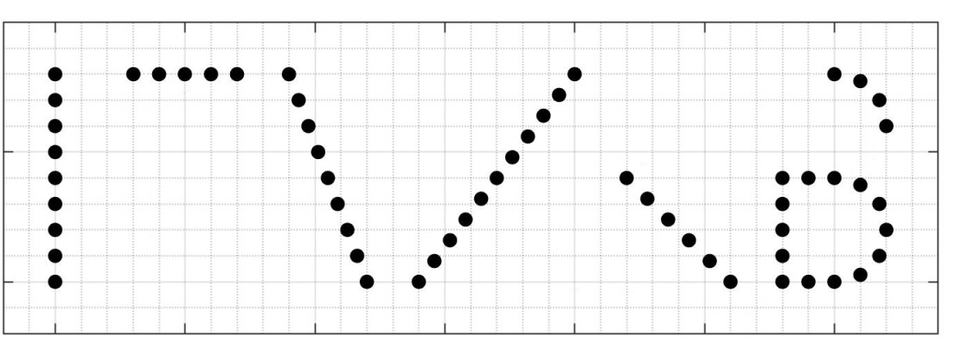
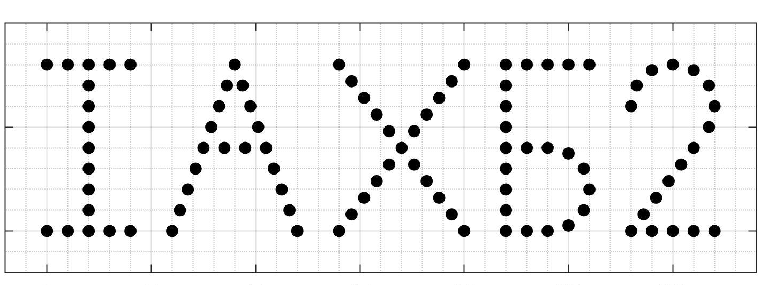
Построение опорных относительных траекторий
Пикселизация прямых и дуг окружностей
Составление букв и цифр

Slide 10
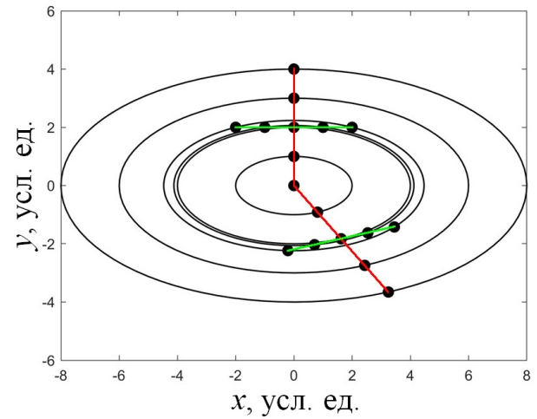
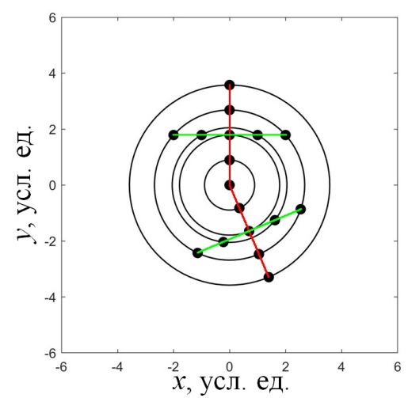
Построение опорных относительных траекторий
Условие того, что проекции
траекторий на плоскость, перпендикулярную взгляду
наблюдателя, – окружности
⇓
Условия на константы
⇓
Относительные траектории x_{ij}(t)

Slide 11
Уравнения движения
Уравнения Хилла–Клохесси–Уилтшира в матричной форме:
Notes:
Управление, в первую очередь, строится на основе линейно-квадратичного регулятора. Перепишем исходную систему в матричном виде. Вектор x имеет 6 компонент: 3 компоненты радиус-вектора и 3 компоненты скорости. Желаемая траектория x_d удовлетворяет уравнению с нулевым управлением. Введем вектор ошибки e – разность между реальной и желаемой траекториями. Составим функционал J. Задача – найти минимум данного функционала, то есть минимизировать ошибку, при этом используя не очень большое по величине управление. Известно, что минимум J достигается при таком управлении:, где матрица P находится из уравнения Риккати.

Slide 12
Построение управления
Линейно-квадратичный регулятор [3]
Ошибки траектории
Функционал
Решение
Уравнение Риккати
Усреднение управления
[3] Ciarci, M., Grompone, A, Romano, M. A Near-Optimal Guidance for Cooperative
Docking Maneuvers // Acta Astronautica, 2014. Vol. 102. Pp. 367–377.

Slide 13
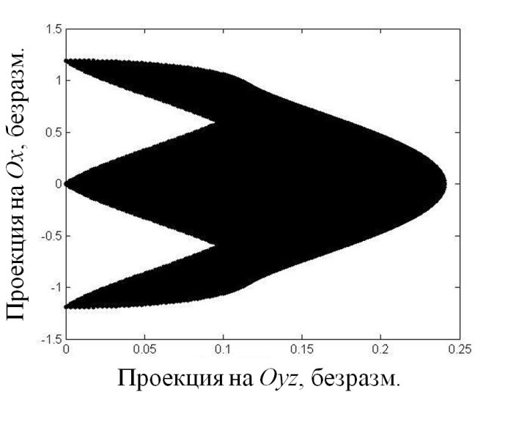
Аэродинамическая сила
Ограничения на величину аэродинамической силы [4]
Область допустимых значений управления
[4] Иванов Д.С., Кушнирук М.С. Исследование алгоритма управления пространственным движением группы спутников с помощью аэродинамической силы. Препринты ИПМ им. М.В. Келдыша, 2017. № 53. 32 с.

Slide 14
Криволинейные координаты
Уравнения Хилла–Клохесси–Уилтшира – линейная модель
Подходят для небольших расстояний между спутниками
Криволинейные координаты [5] учитывают нелинейность движений
[5] Tschauner, J. and Hempel, P.,Optimale Beschleunigeungsprogramme fur
das Rendezvous-Manover // Astronautica Acta, 1964. No. 10. Pp. 296–307.

Slide 15
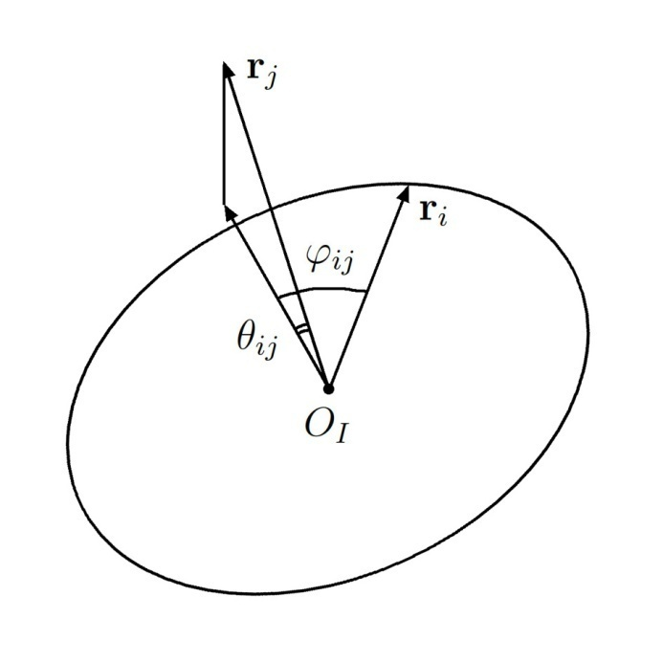
Переход к криволинейным координатам
Для нахождения реальных относительных
траекторий в криволинейных координатах:
r_{i}, r_{j} – радиус-вектора i-го и j-го
спутников в ИСК
r_{i} и r_{j} переводятся в ОСК i-го спутника
a₀ = | r_{i} |

Slide 16
Уравнения движения в криволинейных координатах
Notes:
Управление, в первую очередь, строится на основе линейно-квадратичного регулятора. Перепишем исходную систему в матричном виде. Вектор x имеет 6 компонент: 3 компоненты радиус-вектора и 3 компоненты скорости. Желаемая траектория x_d удовлетворяет уравнению с нулевым управлением. Введем вектор ошибки e – разность между реальной и желаемой траекториями. Составим функционал J. Задача – найти минимум данного функционала, то есть минимизировать ошибку, при этом используя не очень большое по величине управление. Известно, что минимум J достигается при таком управлении:, где матрица P находится из уравнения Риккати.

Slide 17
Схема расчета с использованием криволинейных координат
des – опорные траектории
real – реальные траектории
x – декартовы координаты
y – криволинейные координаты
Точка запуска
Скорость отделения
Интервал отделения
Изображение
Пикселизация

Slide 18
Параметры моделирования
Надпись «ИПМ»
Число спутников 75
Расстояние между спутниками 700 м
Масса спутника 18 кг
Размер зеркала 4×4 м
Интервал запуска 20 с
Скорость отделения 1.5 м/с
Начальная высота орбиты 350 км
Время моделирования 40 ч
Notes:
Параметры моделирования представлены на слайде.

Slide 19

Моделирование работы алгоритма

Slide 20
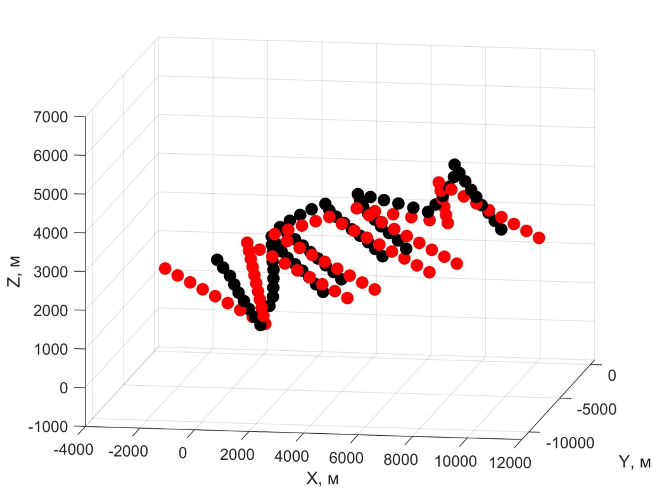
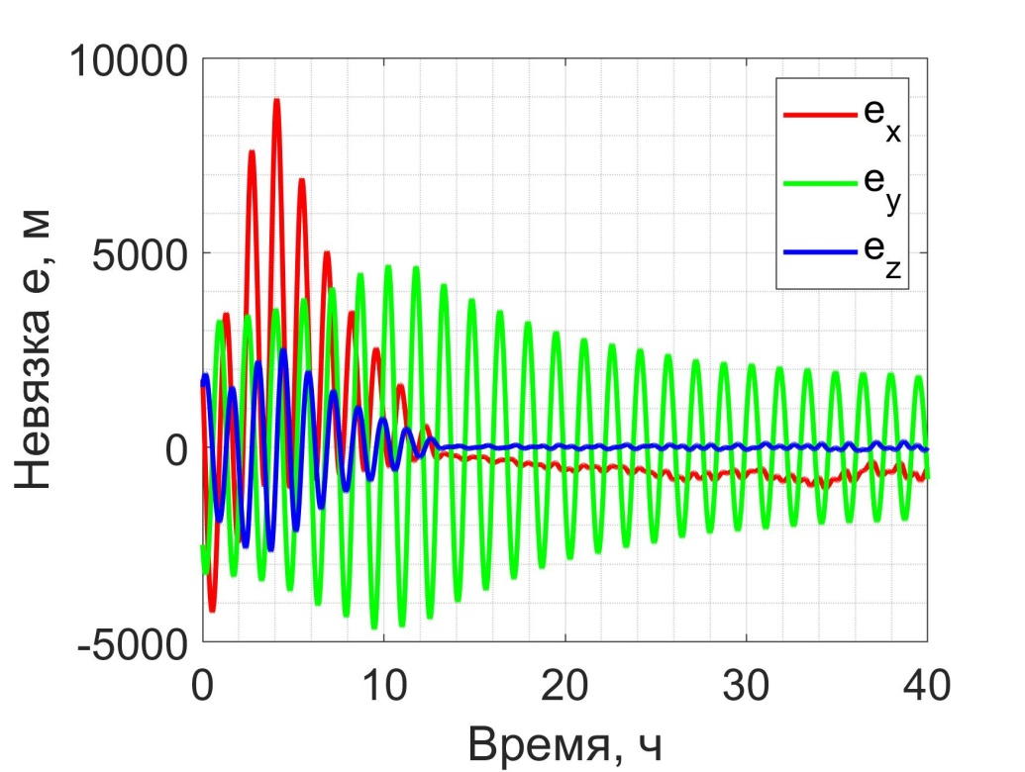
Расчет в декартовых координатах
Конечное относительное
положение аппаратов
Отклонение траектории второго аппарата
относительно первого

Slide 21
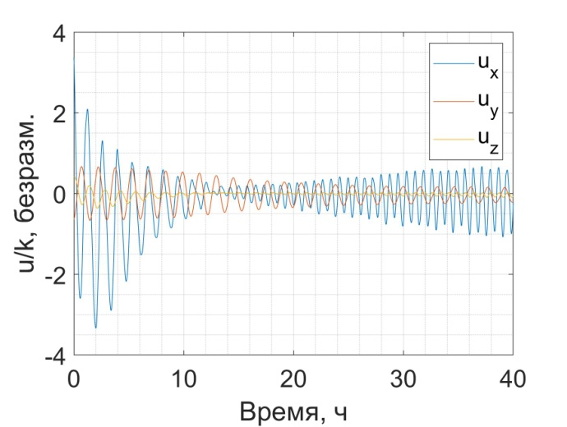
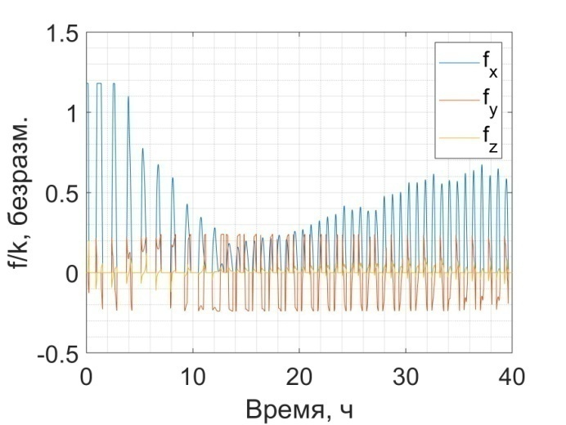
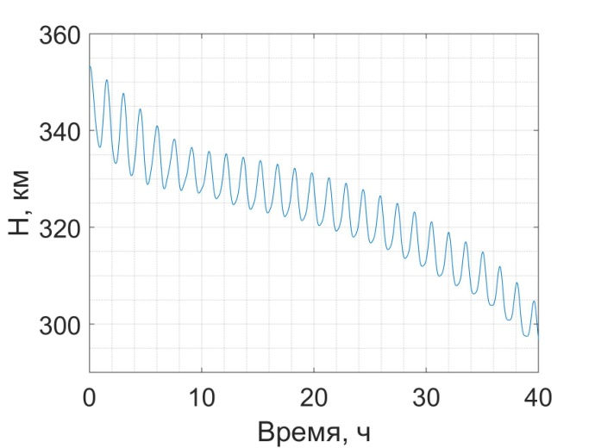
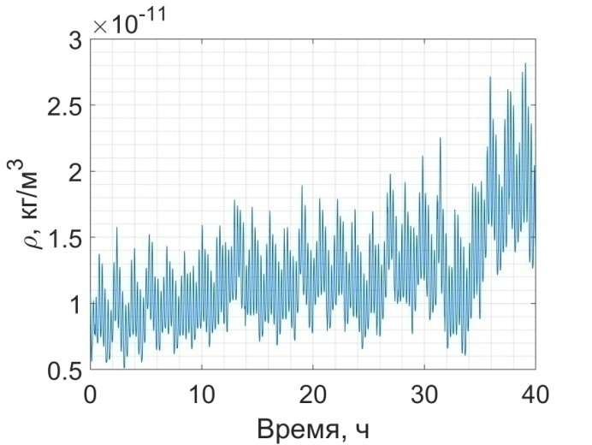
Расчет в декартовых координатах
Требуемое управление
Приложенное управление
Высота орбиты
Плотность атмосферы

Slide 22
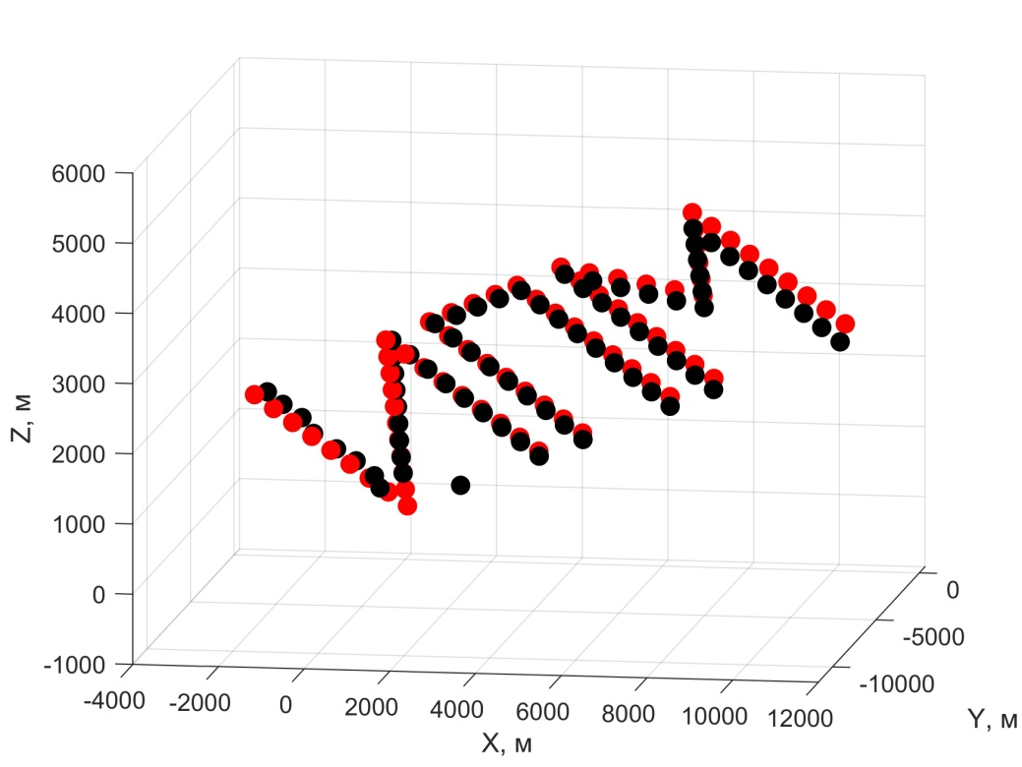
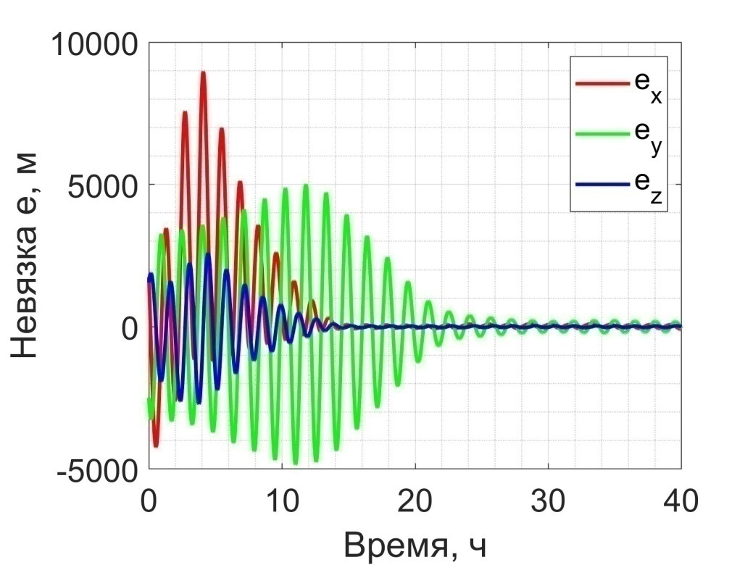
Расчет в криволинейных координатах
Конечное относительное
положение аппаратов
Отклонение траектории второго аппарата
относительно первого

Slide 23
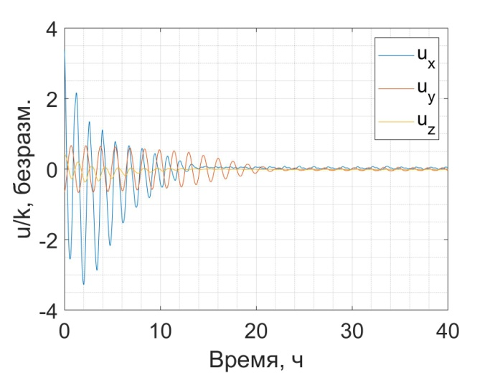
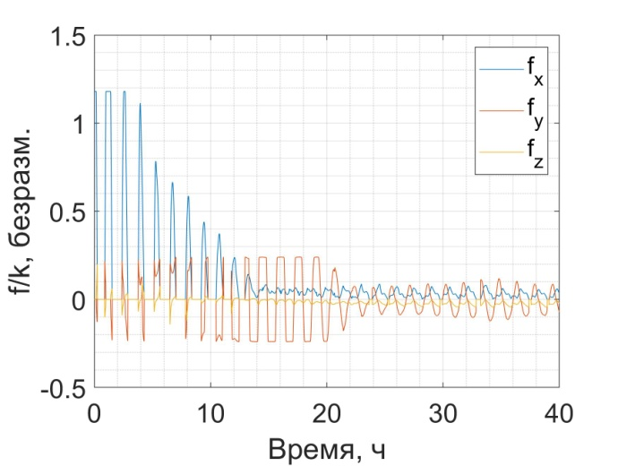
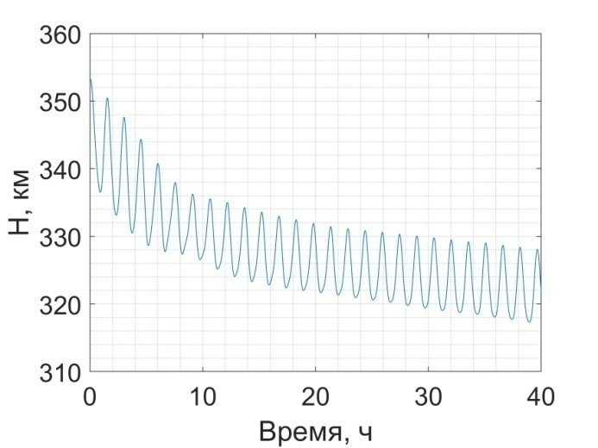
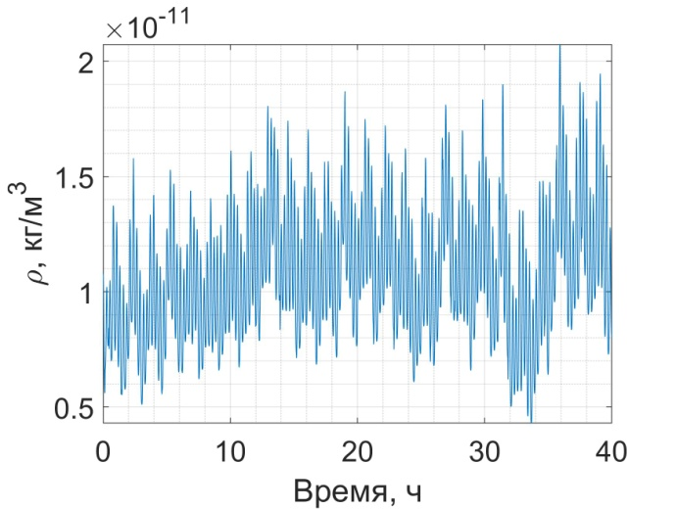
Расчет в криволинейных координатах
Требуемое управление
Приложенное управление
Высота орбиты
Плотность атмосферы

Slide 24
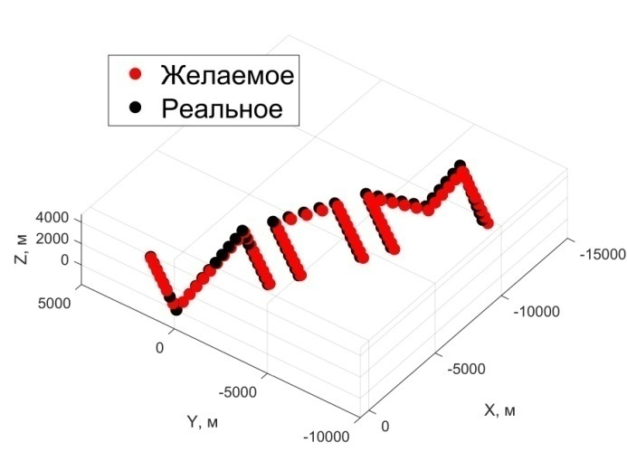
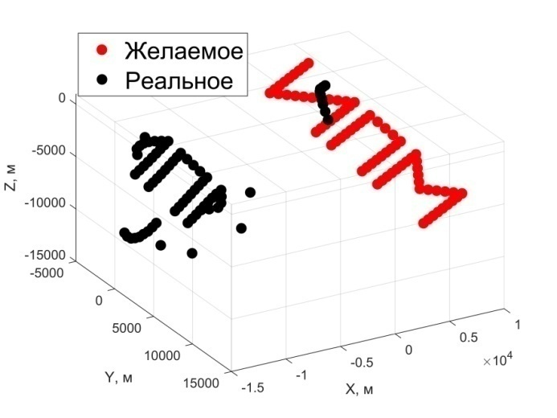
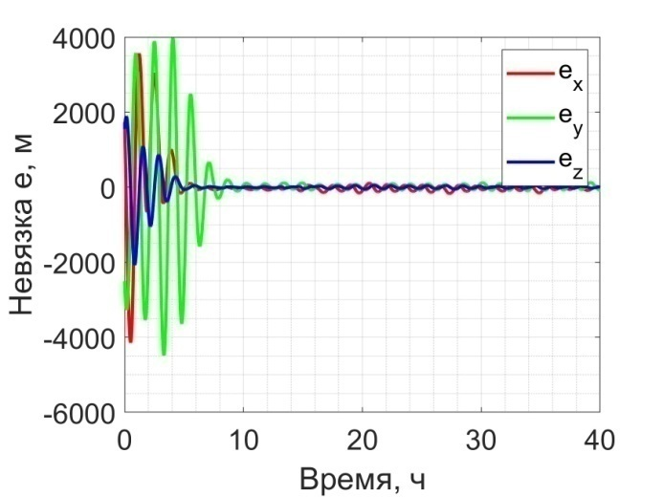
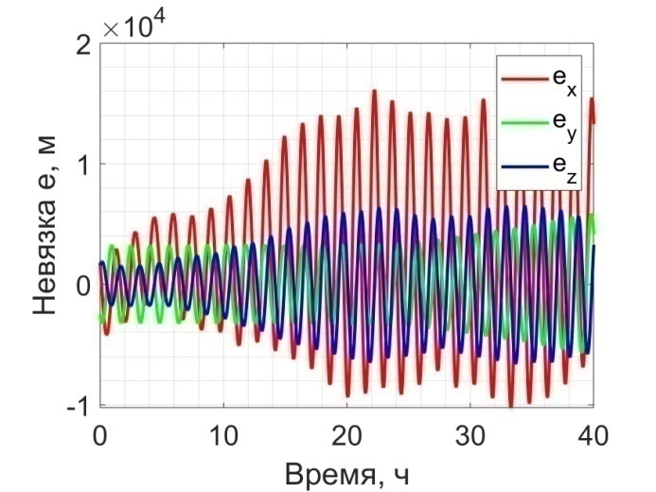
Расчет для разной начальной высоты орбиты
300 км
400 км
Конечное относительное положение аппаратов
300 км
400 км
Отклонение траектории второго аппарата относительно первого

Slide 25
Влияние параметров отделения спутников
Интервал отделения Δt = 60, 100, 140, 180 с
приводит к уменьшению высоты орбиты
на 25, 30, 35, 40 км соответственно
Скорость отделения Δv = 3, 6, 10 м/с
приводит к уменьшению высоты орбиты
на 40, 70, 110 км соответственно
Случайные ошибки в скорости отделения
dv ∈ N(0,σ), σ = 0.1, 0.2, 0.5, 1.0, 1.5 м/с
не приводят к значительному изменению времени переходных процессов и потере в высоте орбиты

Slide 26
Заключение
Децентрализованное управление на основе аэродинамических сил позволяет сформировать требуемое изображение
на низкой околоземной орбите
Расчет управления в криволинейных координатах приводит к меньшим отклонениям от опорных траекторий по сравнению с декартовыми координатами
На время формирования изображения влияет
в основном высота орбиты

Slide 27
Планы на магистратуру
Исследовать возможность поддержания формации после выведения на опорные траектории
Изучить вопрос управления угловым движением аппаратов для формирования изображения
Улучшить точность работы алгоритма
Добавить алгоритм для предотвращения столкновений

Slide 28
Публикации
К.С. Чернов, У.В. Монахова, Д.С. Иванов. Децентрализованное управление группой низкоорбитальных наноспутников с солнечными рефлекторами для формирования изображения на небосводе // Труды 62-й научной конференции МФТИ, 18-24 ноября 2019 г. 1 с.
D. Ivanov, S. Biktimirov, K. Chernov, A. Kharlan, U. Monakhova, D. Pritykin. Writing with Sunlight: CubeSat Formation Flying Using Aerodynamic Forces // Proceedings of International Astronautical Congress, 21-25 October 2019, Washington, USA. Paper IAC-19.B4.IP.4, 10 p.
У.В. Монахова, Д.С. Иванов, Д.А. Притыкин, Ш.Н. Биктимиров, К.С. Чернов. Формирование изображения на небосводе группой низкоорбитальных микроспутников с солнечными рефлекторами // Сборник тезисов XLIV Академических чтений по космонавтике, Москва, 28-31 января 2020 г., с. 289-290.

Slide 29
Спасибо за внимание!
Notes:
Спасибо за внимание!

